Slide 1
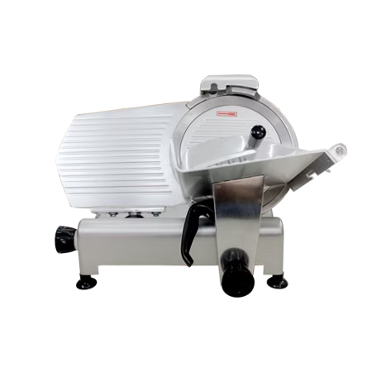


An toàn lao động vận hành
Máy cắt thực phẩm đông lạnh
Việc thực hiện các biện pháp an toàn lao động sẽ giúp bảo vệ sức khỏe và tính mạng của người lao động. Đồng thời còn làm gia tăng hiệu quả công việc và uy tín doanh nghiệp.
Bản quyền thuộc An Toàn Nam Việt

Slide 2

Tình hình tai nạn lao động
3.201 vụ tai nạn lao động (TNLĐ)
Giảm 227 vụ, tương ứng với 7,09% so với 6 tháng đầu năm 2023
3.065 người bị nạn
Giảm 197 người, tương ứng với 6,04% so với 6 tháng đầu năm 2023

Slide 3
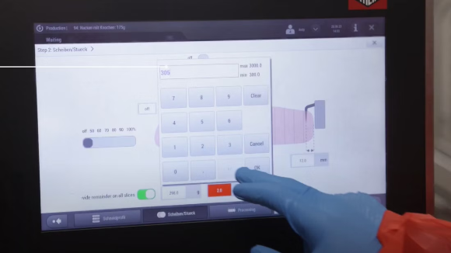





Một số vụ tai nạn lao động
Tai nạn do tiếp xúc với lưỡi cắt
Người lao động có thể vô tình tiếp xúc với lưỡi cắt sắc bén khi làm vệ sinh máy hoặc điều chỉnh sản phẩm, dẫn đến mất máu nghiêm trọng
Ngã do trượt ngã
Sàn ướt hoặc bẩn có thể trượt ngã, gây chấn thương nặng, đặc biệt khi điều khiển máy, làm gián đoạn quá trình sản xuất.
Tai nạn do máy hoạt động không đúng cách
Máy không được bảo trì đúng cách có thể gây sự cố kỹ thuật, làm máy dừng đột ngột hoặc hoạt động không ổn định, dẫn đến tai nạn nếu người lao động không kịp phản ứng.
Chấn thương do vật thể rơi
Nguyên liệu hoặc thiết bị rơi xuống có thể gây chấn thương.
Vấn đề về điện
Việc không tuân thủ quy tắc an toàn điện có thể gây điện giật, dẫn đến chấn thương nghiêm trọng hoặc tử vong.

Slide 4
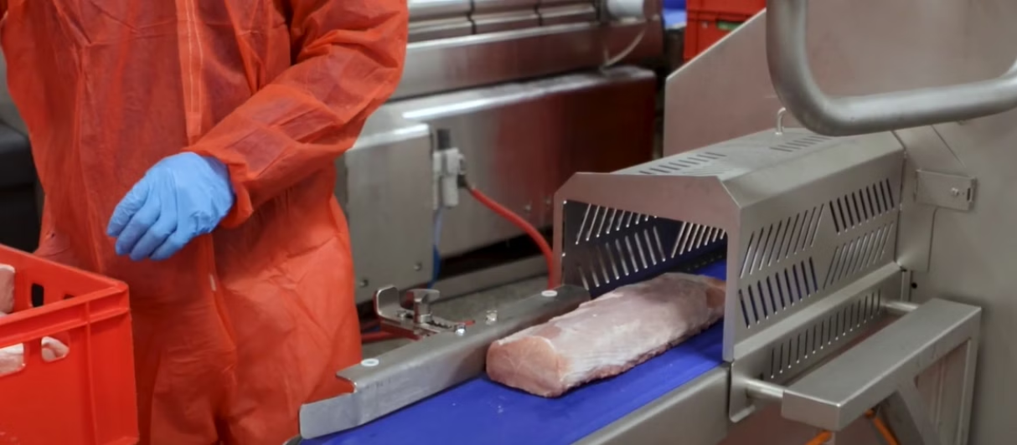

I. Giới thiệu
A. Tổng quan về tầm quan trọng của an toàn lao động
An toàn lao động trong vận hành máy cắt thực phẩm đông lạnh bảo vệ sức khỏe người lao động và nâng cao chất lượng sản phẩm. Máy cắt hoạt động nhanh, lưỡi cắt sắc bén,
sai sót dễ gây tai nạn.
Tuân thủ quy định an toàn giúp giảm rủi ro tai nạn và bệnh nghề nghiệp. Đào tạo nhân viên về an toàn là cần thiết, giúp doanh nghiệp ổn định và phát triển.
Đầu tư vào an toàn tạo môi trường làm việc tích cực, nâng cao tinh thần và sự gắn bó của nhân viên. Đây là trách nhiệm của doanh nghiệp đối với người lao động và xã hội.

Slide 5
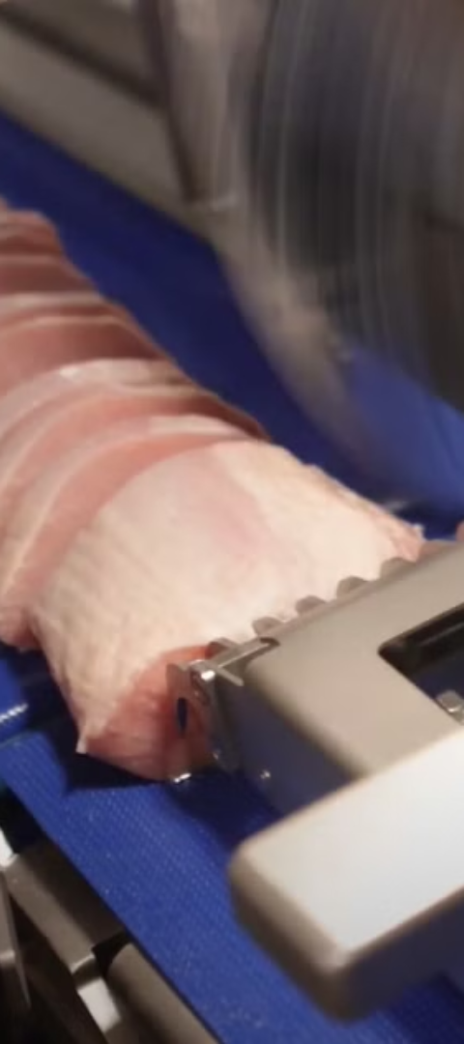

B. Các giao thức và quy định
Tuân thủ quy định an toàn khi vận hành máy cắt thực phẩm đông lạnh bảo vệ sức khỏe người lao động.
Đào tạo chuyên sâu về khởi động, dừng máy, xử lý sự cố và các tính năng an toàn như ngắt điện khẩn cấp.
Kiểm tra máy móc định kỳ để phát hiện hư hỏng và ngừng sử dụng nếu cần sửa chữa.
Sử dụng thiết bị bảo hộ cá nhân như găng tay, kính và giày bảo hộ để giảm chấn thương.
Giữ môi trường làm việc sạch sẽ và thông thoáng để tránh trơn trượt và thuận tiện vận hành.

Slide 6
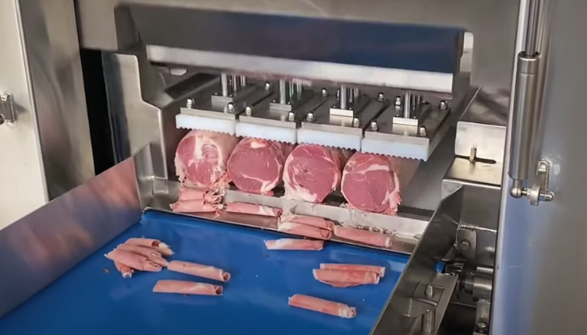
II. Thành Phần Và Chức Năng
A. Các thành phần khác nhau
Lưỡi cắt sắc bén, bền bỉ, dễ dàng cắt thực phẩm đông lạnh và có thể điều chỉnh độ dày lát cắt.
Khung máy bảo vệ các bộ phận bên trong và đảm bảo sự ổn định khi vận hành.
Động cơ giúp máy hoạt động nhanh và ổn định, kết hợp với bộ phận truyền động để truyền lực hiệu quả.
Bộ phận an toàn như: nắp bảo vệ lưỡi cắt và hệ thống ngắt điện khẩn cấp ngăn ngừa tai nạn.
Hệ thống điều khiển dễ sử dụng, cho phép điều chỉnh các thông số theo nhu cầu sản xuất.

Slide 7
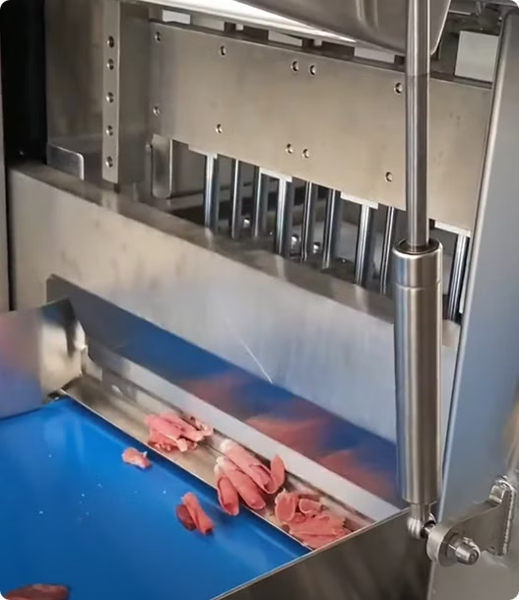
B. Cấu trúc và nguyên lý hoạt động
Cấu trúc máy: khung máy chắc chắn, lưỡi cắt sắc bén, động cơ và bộ phận điều khiển.
Khung máy chịu lực, chống ăn mòn, tạo sự ổn định khi vận hành.
Lưỡi cắt làm từ thép không gỉ, sắc bén, cắt thực phẩm đông lạnh nhanh chóng và chính xác.
Nguyên lý hoạt động: Động cơ truyền động đến lưỡi cắt qua bánh răng, khiến lưỡi cắt quay với tốc độ cao, cắt thực phẩm thành lát mỏng đều đặn.

Slide 8
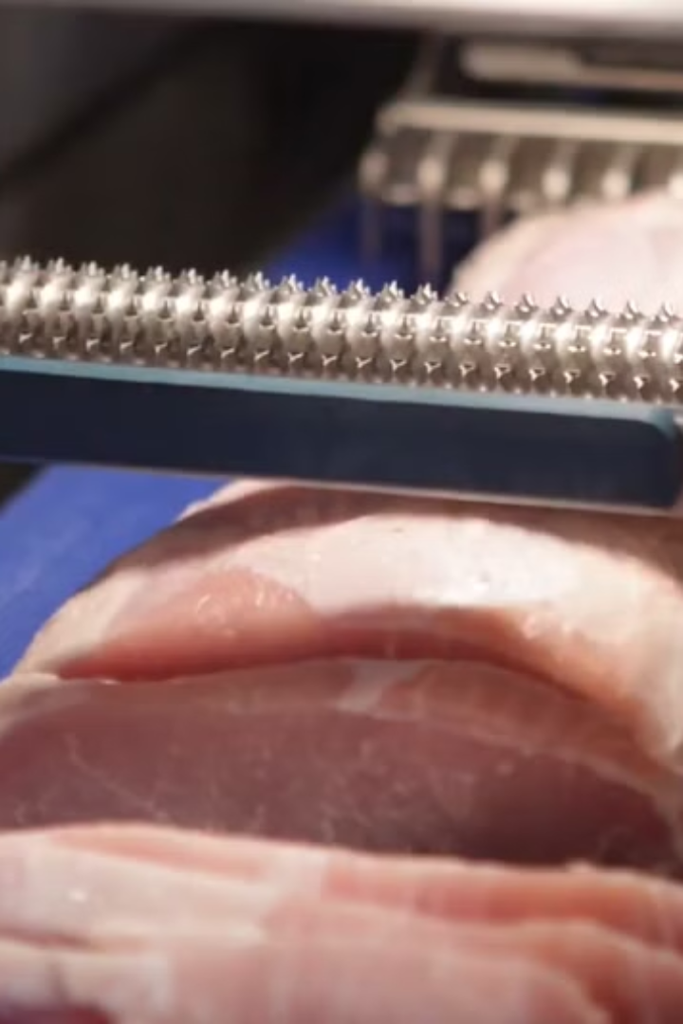
C. Ứng dụng trong ngành thực phẩm
Ứng dụng trong chế biến thực phẩm: Máy cắt thực phẩm đông lạnh thành các lát mỏng đồng đều, giúp tiết kiệm thời gian, nâng cao chất lượng và giá trị dinh dưỡng.
Nâng cao năng suất: Trong dây chuyền sản xuất thực phẩm chế biến sẵn, máy giúp cắt nhanh chóng và đồng đều, tăng năng suất và giảm rủi ro.
Tối ưu hóa đóng gói và bảo quản: Thực phẩm cắt sẵn dễ dàng đóng gói và bảo quản, tối ưu quy trình phân phối.
Ứng dụng trong nhà hàng: Máy cắt giúp cắt nhanh, chính xác, nâng cao chất lượng dịch vụ và sự hài lòng khách hàng.

Slide 9
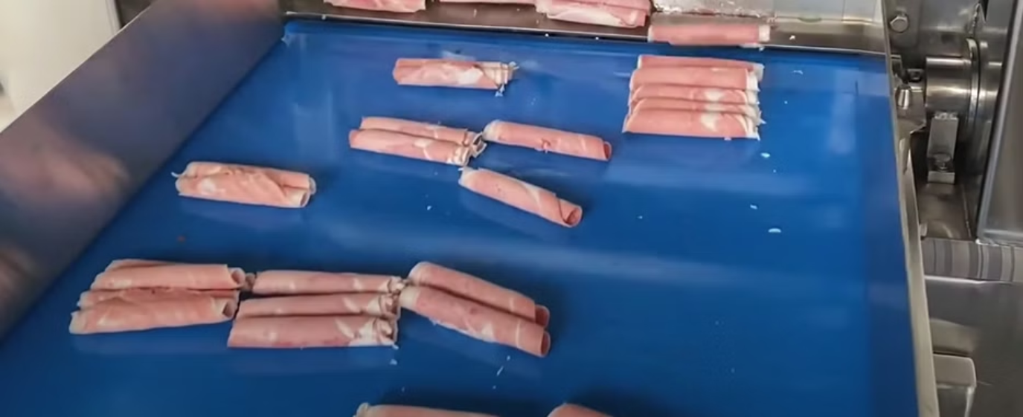
D. Những rủi ro liên quan
Chấn thương do lưỡi cắt: Nếu không tuân thủ quy tắc an toàn, người vận hành có thể bị cắt, đặc biệt khi lưỡi cắt không được bảo vệ hoặc không tập trung.
Nguy cơ điện giật: Máy không lắp đặt hoặc bảo trì đúng cách có thể gây rò rỉ điện, đặc biệt trong môi trường ẩm ướt.
Tai nạn do tốc độ cao: Máy hoạt động với tốc độ cao, nếu không theo dõi sát sao, dễ xảy ra sự cố và tai nạn.
Mệt mỏi và mất tập trung: Làm việc lâu dài có thể khiến người vận hành mất tập trung, tăng nguy cơ tai nạn.

Slide 10
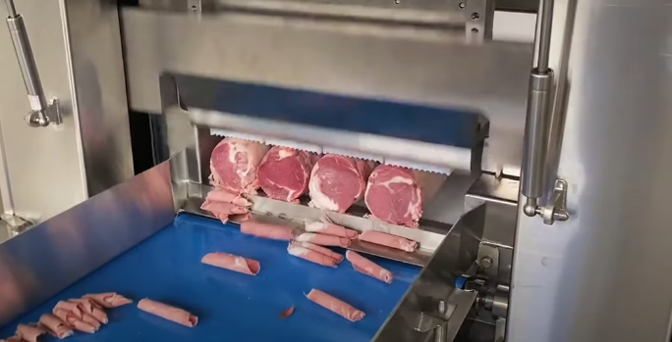

III. Kiểm tra và bảo trì an toàn
A. Kiểm tra an toàn trước khi vận hành
Trước khi kiểm tra cần sử dụng bảo hộ cá nhân: Găng tay, kính bảo hộ và giày chống trượt
Kiểm tra lưỡi cắt: Đảm bảo lưỡi cắt không mòn, nứt hay hỏng. Nếu có khiếm khuyết, ngừng sử dụng máy cho đến khi sửa chữa hoặc thay thế.
Kiểm tra thiết bị an toàn: Đảm bảo nắp bảo vệ và bộ phận ngắt điện khẩn cấp hoạt động hiệu quả.
Kiểm tra hệ thống điện: Xác định không có rò rỉ hoặc hư hỏng có thể gây điện giật.
Làm sạch khu vực làm việc: Giảm thiểu nguy cơ trượt ngã và đảm bảo không có vật cản.

Slide 11
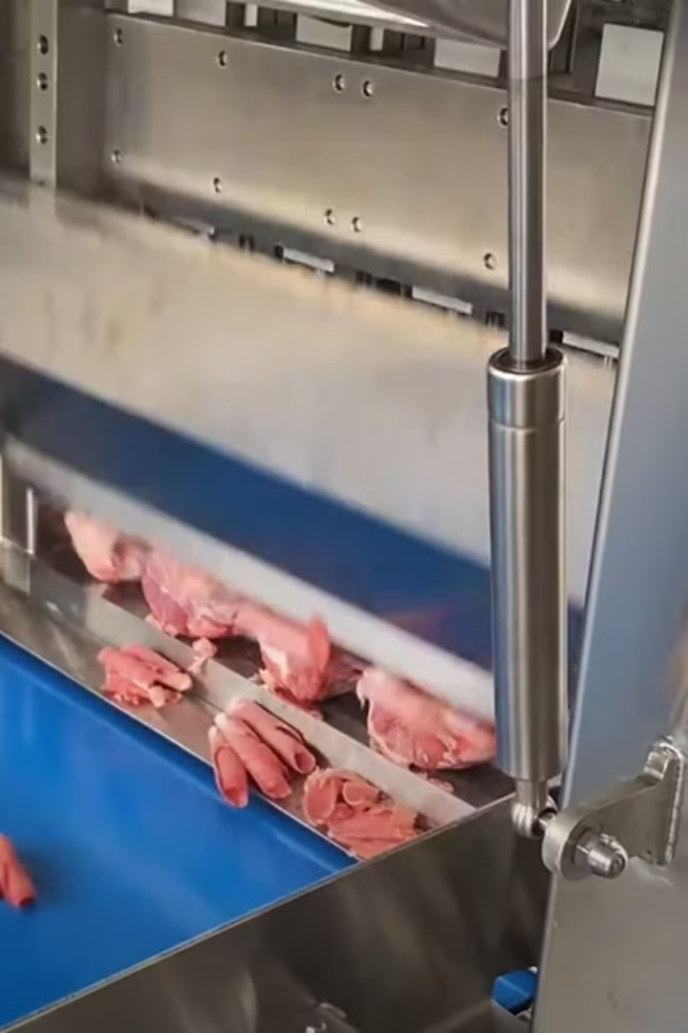

B. Hướng dẫn bảo trì
Kiểm tra lưỡi cắt: Đảm bảo lưỡi cắt sắc bén, không bị nứt hay mòn. Thay thế nếu cần để duy trì hiệu quả cắt.
Kiểm tra bộ phận điện và động cơ: Làm sạch kết nối điện và kiểm tra để ngăn ngừa sự cố điện.
Bôi trơn bộ phận cơ khí: Bôi trơn trục quay và bánh răng để giảm ma sát và ngăn ngừa hao mòn.
Vệ sinh hệ thống làm mát: Đảm bảo hệ thống làm mát hoạt động tốt để tránh quá nhiệt.
Kiểm tra thiết bị an toàn: Đảm bảo nắp bảo vệ và hệ thống ngắt điện khẩn cấp hoạt động hiệu quả.

Slide 12
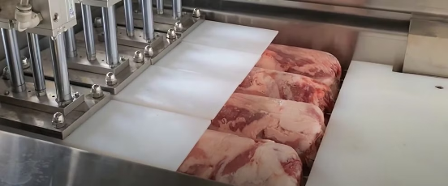
IV. Quy trình vận hành an toàn
A. Hướng dẫn từng bước về quy trình vận hành
1
Kiểm tra an toàn tổng quát: Kiểm tra lưỡi cắt, động cơ, và thiết bị bảo vệ trước khi khởi động máy.
2
Trang bị bảo hộ cá nhân: Đảm bảo găng tay, kính bảo hộ và giày chống trượt.
3
Khởi động máy an toàn: Đảm bảo tay và các bộ phận cơ thể không gần lưỡi cắt khi bật công tắc.
4
Theo dõi máy: Giám sát hoạt động máy để phát hiện dấu hiệu bất thường, tắt máy ngay nếu có sự cố.
5
Sử dụng thiết bị hỗ trợ: Sử dụng đế giữ thực phẩm để ổn định thực phẩm trong quá trình cắt.
6
Vệ sinh máy: Sau khi hoàn thành công việc, tắt máy và vệ sinh để duy trì sự sạch sẽ và an toàn.

Slide 13
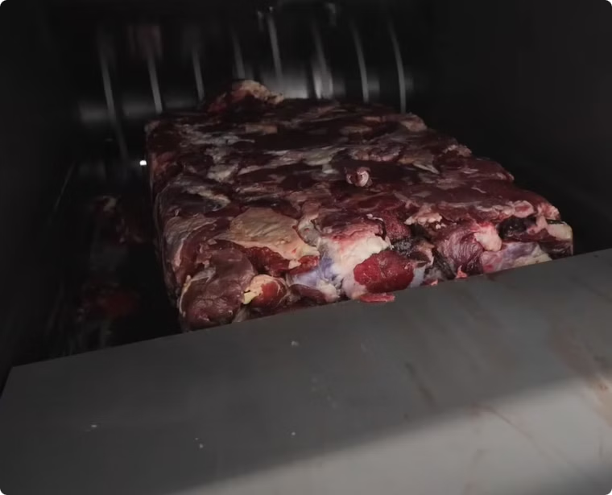
B. Các biện pháp xử lý khẩn cấp và cơ chế ứng phó sự cố
1
Nắm rõ công tắc ngắt điện khẩn cấp
Xác định vị trí ngắt điện và ngắt nguồn ngay khi phát hiện sự cố (tiếng kêu, rung lắc, khói)
2
Xử lý tai nạn
Vết thương nhẹ: Rửa sạch và băng lại.
Vết thương nghiêm trọng: Gọi cấp cứu và thông báo cho người quản lý.
3
Tổ chức tập huấn định kỳ
Đào tạo nhân viên về quy trình xử lý tình huống khẩn cấp và ứng phó sự cố.
4
Lập kế hoạch ứng phó sự cố
Đảm bảo mọi người nắm rõ vai trò của mình trong quá trình xử lý sự cố.

Slide 14
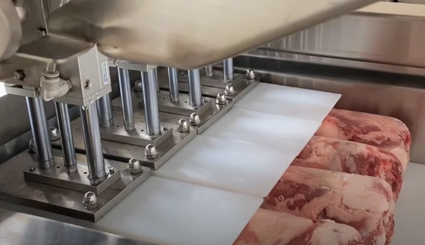




V. Đánh giá rủi ro và quản lý mối nguy
Chấn thương do lưỡi cắt
Lưỡi cắt bị nứt hoặc hỏng cũng có thể gây tai nạn nghiêm trọng. Nguy cơ chấn thương nếu không tuân thủ quy tắc an toàn hoặc không sử dụng thiết bị bảo hộ cá nhân.
Rủi ro về điện
Sự cố điện như rò rỉ hoặc hỏng hóc có thể dẫn đến nguy cơ chập điện hoặc hỏa hoạn, đặc biệt trong môi trường ẩm ướt của nhà máy chế biến thực phẩm.
Điều kiện làm việc không an toàn
Thiếu ánh sáng hoặc khu vực làm việc bừa bộn làm tăng nguy cơ tai nạn.
Yếu tố hóa học
Hóa chất dùng để vệ sinh máy cắt có thể gây kích ứng da hoặc hô hấp nếu không sử dụng đúng cách.

Slide 15
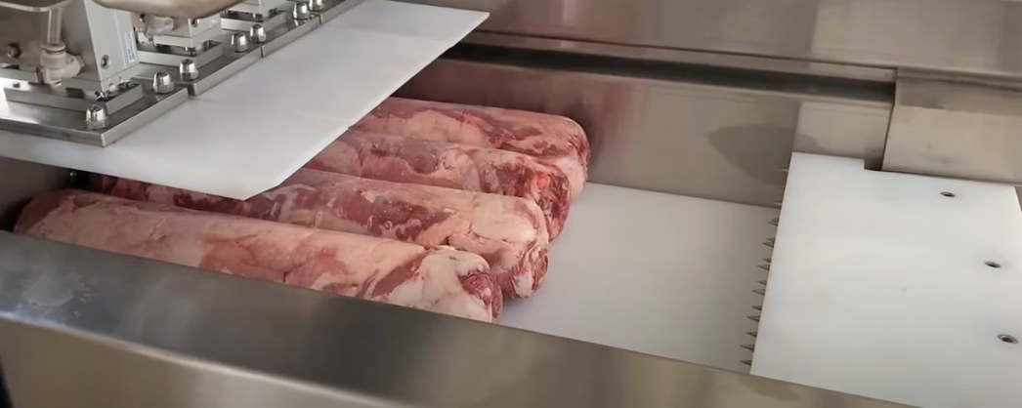
B. Các chiến lược phòng ngừa
1. Kiểm tra và bảo dưỡng định kỳ
Kiểm tra bộ phận máy:
Đảm bảo lưỡi cắt, động cơ và thiết bị bảo vệ không bị hao mòn hay hỏng hóc.
Vệ sinh máy
Làm sạch máy thường xuyên để tránh thực phẩm thừa hoặc bụi bẩn gây tắc nghẽn hoặc hỏng hóc.
Bôi trơn định kỳ
Thay dầu bôi trơn giúp các bộ phận cơ khí hoạt động trơn tru, giảm ma sát và nóng máy.
Ghi chép kết quả kiểm tra và bảo trì
Lưu trữ thông tin bảo trì giúp theo dõi hiệu suất và lập kế hoạch bảo trì cho tương lai.

Slide 16
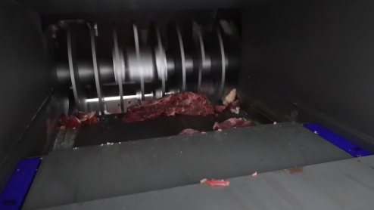




2. Tuân thủ các quy định an toàn lao động
Đào tạo đầy đủ
Người lao động cần được đào tạo về quy trình vận hành máy và các biện pháp an toàn để nhận thức rõ mối nguy hiểm và cách ứng phó trong tình huống khẩn cấp.
Sử dụng thiết bị bảo hộ cá nhân
Găng tay, kính bảo hộ, khẩu trang là bắt buộc để bảo vệ người vận hành khỏi tác nhân gây hại.
Duy trì môi trường làm việc sạch sẽ
Khu vực làm việc gọn gàng giúp giảm nguy cơ trượt ngã và sự cố không mong muốn.
Ghi chép và báo cáo sự cố
Việc báo cáo sự cố giúp cải thiện quy trình an toàn và nâng cao hiệu quả bảo vệ lao động.

Slide 17
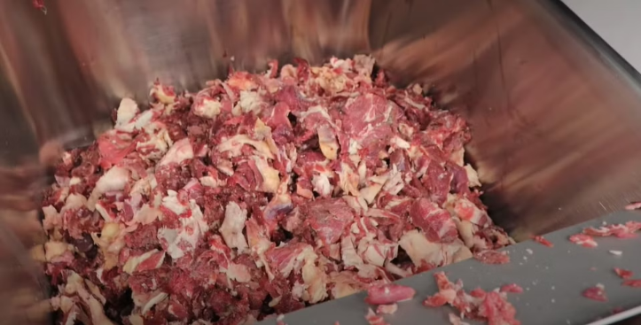
3. Xác định và đánh dấu vùng an toàn
Đánh giá rủi ro
Xác định các khu vực có nguy cơ cao và từ đó xác định kích thước và vị trí của vùng an toàn.
Đánh dấu vùng an toàn
Sử dụng biển báo, dây chắn và hình ảnh minh họa rõ ràng để làm rõ ràng khoảng cách an toàn giữa người vận hành và các bộ phận nguy hiểm.
Đào tạo nhân viên
Tổ chức các buổi đào tạo để tăng cường ý thức an toàn và nhấn mạnh sự quan trọng của việc tuân thủ quy định về vùng an toàn.
Tạo môi trường làm việc an toàn
Giúp nhân viên duy trì tập trung và tạo ra một môi trường làm việc hiệu quả, giảm thiểu rủi ro tai nạn.

Slide 18
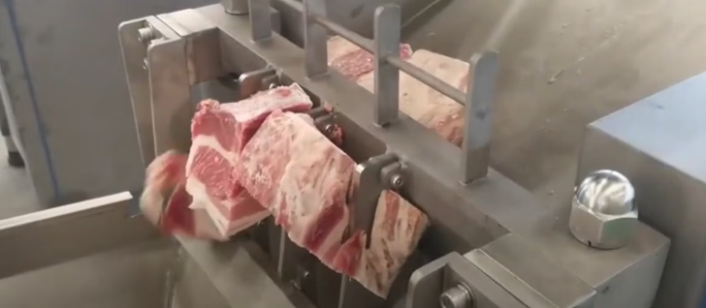
4. Sử dụng thiết bị bảo hộ cá nhân
Găng tay bảo hộ Giúp bảo vệ tay khỏi lưỡi cắt sắc bén và thực phẩm đông lạnh, giảm nguy cơ đứt tay hoặc tổn thương khi tiếp xúc với vật liệu lạnh.
Kính bảo hộ bảo vệ cho mắt khi có nguy cơ bụi hoặc mảnh vụn bay vào mắt trong quá trình vận hành.
Giày bảo hộ chống trượt: Giúp ổn định khi làm việc trên nền ẩm ướt, giảm thiểu nguy cơ trượt ngã.
Quần áo bảo hộ: Bảo vệ cơ thể khỏi các chất lỏng, mảnh vụn hoặc các yếu tố khác trong môi trường làm việc.

Slide 19
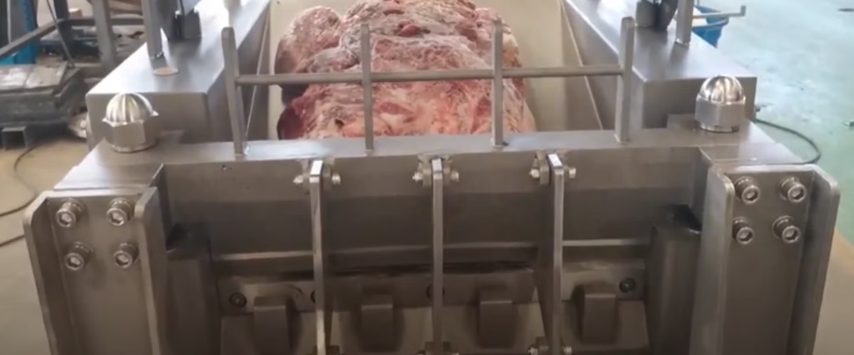
5. Quy trình khẩn cấp và phản ứng
1
Khi phát hiện dấu hiệu bất thường như tiếng ồn lạ hoặc rung động mạnh, người vận hành cần ngay lập tức dừng máy và thông báo cho quản lý hoặc đội bảo trì.
2
Đánh giá tình hình và xác định nguyên nhân là bước tiếp theo. Nếu sự cố gây nguy hiểm, như rò rỉ hoặc cháy nổ, cần gọi dịch vụ cứu hộ.
3
Công ty nên tổ chức tập huấn định kỳ để đảm bảo nhân viên luôn sẵn sàng đối phó hiệu quả với các tình huống khẩn cấp.

Slide 20
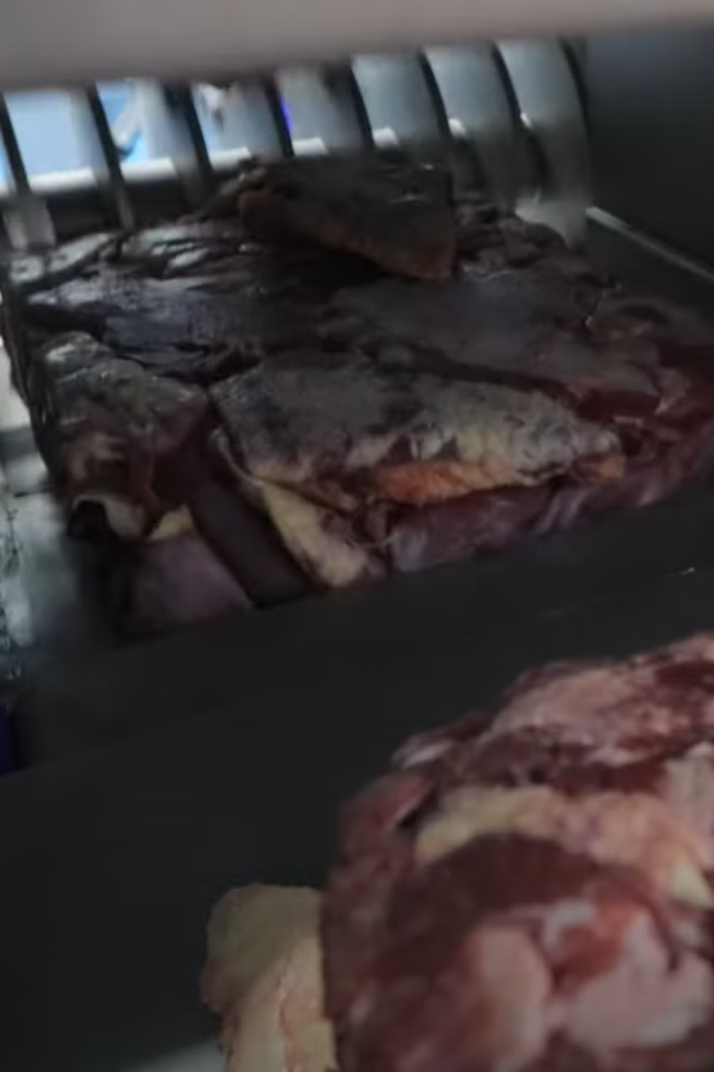
6. Tham gia các khóa học an toàn lao động
Yêu cầu pháp lý và cam kết an toàn: Nhằm bảo vệ sức khỏe và an toàn của người lao động, giảm thiểu tai nạn và tử vong trong công việc.
Nhận diện nguy cơ: Người lao động học cách nhận biết và đối phó với các nguy cơ và tình huống nguy hiểm.
Đào tạo lý thuyết và thực tế: Cung cấp kiến thức về các biện pháp nhận dạng và phòng ngừa tai nạn lao động.
Kiểm tra và cấp chứng chỉ: Sau huấn luyện, người lao động tham gia bài kiểm tra an toàn và nhận chứng chỉ an toàn lao động hợp lệ.
Khi tham gia huấn luyện tại An Toàn Nam Việt:
Đào tạo lý thuyết và thực hành, nhận diện các nguy cơ và biện pháp phòng tránh.
Sau khóa huấn luyện, học viên sẽ được cấp chứng chỉ an toàn lao động hợp lệ.

Slide 21
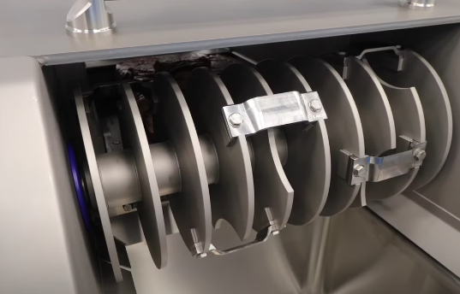

VI. Các yếu tố ảnh hưởng đến an toàn lao động
A. Điều kiện thời tiết
Thời tiết nóng/ẩm
Gặp khó khăn trong việc duy trì nhiệt độ lạnh, ảnh hưởng đến chất lượng và an toàn thực phẩm.
Thời tiết mưa/ bão:
Nguy cơ chập điện: Độ ẩm có thể làm các bộ phận điện bị ẩm, tăng nguy cơ sự cố.
Nước xâm nhập vào các khu vực không bảo vệ sẽ gây rủi ro về điện.
Thời tiết lạnh:
Cần kiểm tra tình trạng đóng băng hoặc tuyết, vì điều này có thể gây áp lực lên máy và giảm hiệu suất.

Slide 22
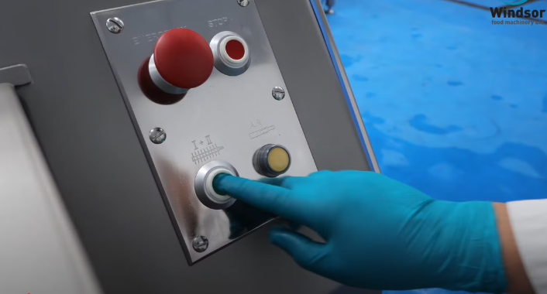

B. Môi trường làm việc
Ánh sáng không đủ: làm tăng nguy cơ tai nạn vì nhân viên khó quan sát máy và vật dụng xung quanh.
Không khí ô nhiễm: gây khó khăn trong hô hấp và giảm hiệu suất làm việc.
Độ ẩm cao: có thể làm hỏng các bộ phận điện tử và gây rỉ sét, trong khi bụi bẩn làm giảm hiệu suất máy.
Điều kiện nhiệt độ thấp: cần trang bị bảo hộ đầy đủ để tránh các vấn đề sức khỏe.
Sắp xếp không gian làm việc hợp lý: lối đi rộng và thiết bị bố trí khoa học giúp tăng hiệu quả công việc và giảm thiểu tai nạn.

Slide 23

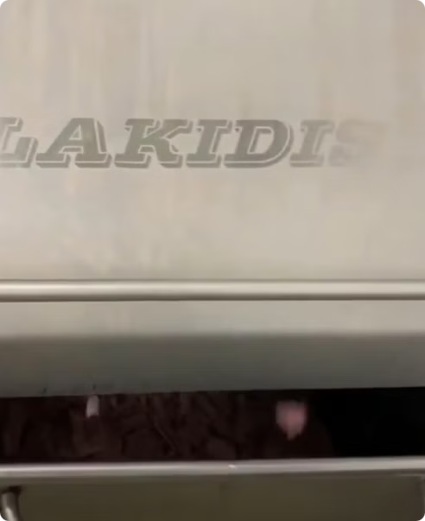
C. Tình trạng kỹ thuật
Bảo trì định kỳ: giúp máy hoạt động ổn định, đảm bảo chất lượng cắt thực phẩm và giảm nguy cơ sự cố.
Sự cố kỹ thuật: như lưỡi cắt mòn hoặc hệ thống làm lạnh hỏng, làm giảm hiệu suất và tiềm ẩn nguy cơ tai nạn lao động.
Máy cắt trong tình trạng kỹ thuật kém: có thể làm giảm chất lượng sản phẩm và gây thiệt hại kinh tế.
Sử dụng đúng cách: theo hướng dẫn NSX để duy trì tuổi thọ và hiệu quả của máy.

Slide 24

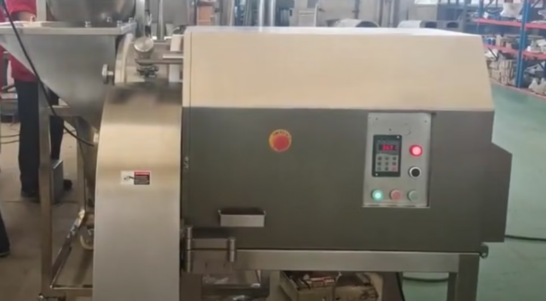
D. Kiến thức an toàn và kỹ năng của người lao động
Đào tạo bài bản: về sử dụng máy và nhận diện rủi ro giúp người lao động làm việc hiệu quả và giảm thiểu tai nạn.
Hiểu biết về máy móc: giúp nhận diện và xử lý kịp thời các vấn đề, từ đó ngăn ngừa sự cố.
Kỹ năng ứng phó khẩn cấp: là điều cần thiết để bảo vệ bản thân và đồng nghiệp khi sự cố xảy ra.
Thiếu kiến thức và kỹ năng: làm tăng nguy cơ tai nạn, ảnh hưởng đến tài sản và sức khỏe người lao động.
Cập nhật và nâng cao kỹ năng

Slide 25
VII. Đào tạo an toàn lao động về kỹ năng vận hành
A. Tại sao cần đào tạo cho người vận hành?
Nắm vững kiến thức: Giúp người lao động sử dụng máy hiệu quả và giảm thiểu rủi ro.
Xử lý tình huống bất ngờ: Đào tạo giúp nhận diện và phản ứng kịp thời với sự cố.
Tạo môi trường an toàn: Giảm tai nạn và nâng cao sự an toàn cho mọi người.
Tinh thần trách nhiệm: Người lao động sẽ chủ động thực hiện biện pháp an toàn và khuyến khích đồng nghiệp.
Lợi ích lâu dài: Tạo văn hóa an toàn, nâng cao năng suất và giảm chi phí phát sinh từ sự cố.

Slide 26

B. Huấn luyện an toàn lao động
An Toàn Nam Việt là trung tâm huấn luyện an toàn lao động uy tín tại Việt Nam, tổ chức các buổi huấn luyện tại xưởng sản xuất, nhà máy, công trường xây dựng trên toàn quốc.
Chuẩn bị chu đáo, kỹ lưỡng từ công cụ, dụng cụ, thiết bị giảng dạy đến giáo trình và tài liệu.
Giảng viên là chuyên gia với nhiều năm kinh nghiệm, có các nghiên cứu về mối nguy và biện pháp phòng tránh trong mọi ngành nghề.
Bài giảng sinh động, dễ hiểu, bám sát Nghị định 44/2016/NĐ-CP, giúp người lao động hiểu và áp dụng biện pháp an toàn hiệu quả trong công việc.

Slide 27

VIII. Ý nghĩa của an toàn lao động
A. Tầm quan trọng của việc duy trì an toàn lao động
Bảo vệ sức khỏe người lao động: bằng cách trang bị kiến thức và kỹ năng nhận diện rủi ro, từ đó phòng ngừa tai nạn hiệu quả.
Tăng cường hiệu suất làm việc: nhờ một môi trường an toàn giúp nhân viên tập trung và làm việc hiệu quả hơn.
Cải thiện hình ảnh và uy tín doanh nghiệp: các công ty chú trọng an toàn lao động thường có tỷ lệ tai nạn thấp, giảm chi phí và nâng cao sự phát triển bền vững.

Slide 28

B. Biện pháp an toàn quan trọng cần nắm
Kiểm tra tình trạng máy móc: Đảm bảo tất cả các bộ phận của máy hoạt động tốt, không có hư hỏng, từ lưỡi cắt đến hệ thống điện, để tránh sự cố và tối ưu hiệu suất.
Trang bị thiết bị bảo hộ cá nhân: Găng tay, kính bảo hộ và giày chuyên dụng giúp bảo vệ khỏi nguy cơ chấn thương, đặc biệt khi tiếp xúc với các bộ phận sắc bén.
Nắm vững quy trình vận hành máy: Hiểu rõ các bước từ khởi động đến dừng máy giúp phản ứng nhanh khi xảy ra sự cố.
Thông báo về khu vực làm việc: Cung cấp thông tin về các mối nguy hiểm xung quanh cho đồng nghiệp để tạo ra môi trường làm việc an toàn và hợp tác.

Slide 29
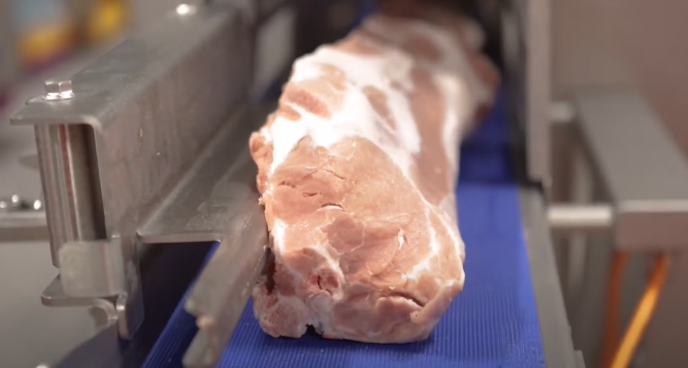
Tài liệu tham khảo
Bài kiểm tra an toàn lao động nhóm 3
Trắc nghiệm an toàn lao động nhóm 3
Bảng báo giá huấn luyện ATLD
Xem chi tiết
Tải về tài liệu (download)
Tài liệu an toàn lao động vận hành Máy cắt thực phẩm đông lạnh

